Slide 1

1
SISTEMAS DE CONTROL INDUSTRIAL
Jheyson F. Villavisan B

Slide 2
Acondicionamiento de señales
2
SISTEMAS DE CONTROL INDUSTRIAL

Slide 3
Introducción
3
SISTEMAS DE CONTROL INDUSTRIAL
Los acondicionadores de señal son circuitos que convierten los parámetros eléctricos de salida de los transductores en una señal eléctrica (generalmente corriente, voltaje o frecuencia) que se puede medir fácilmente.
Granda Miguel, M., & Mediavilla Bolado, E. (2015). Instrumentación electrónica: transductores y acondicionadores de señal.

Slide 4
Introducción
4
SISTEMAS DE CONTROL INDUSTRIAL
Existen varias razones por las que las señales de salida del transductor deben ser acondicionadas:
Cuando la señal eléctrica que es función de la magnitud que se mide no es una tensión o una intensidad, suele ser conveniente utilizar un circuito que realice la conversión a este tipo de señal.
Granda Miguel, M., & Mediavilla Bolado, E. (2015). Instrumentación electrónica: transductores y acondicionadores de señal.

Slide 5
Introducción
5
SISTEMAS DE CONTROL INDUSTRIAL
Existen varias razones por las que las señales de salida del transductor deben ser acondicionadas:
Para incrementar la relación señal-reuido hasta niveles adecuados. Lo que implica:
* Amplificar la señal
* Filtrar la señal
Granda Miguel, M., & Mediavilla Bolado, E. (2015). Instrumentación electrónica: transductores y acondicionadores de señal.

Slide 6
Introducción
6
SISTEMAS DE CONTROL INDUSTRIAL
Existen varias razones por las que las señales de salida del transductor deben ser acondicionadas:
Si el transductor presenta una respuesta no lineal a los cambios de la magnitud física medida. En este caso, con el fin de tener una medida suficiente significativa, hay que realizar un proceso de linealización mediante circuitos específicos o mediante programas adecuados de cálculo numérico.
Granda Miguel, M., & Mediavilla Bolado, E. (2015). Instrumentación electrónica: transductores y acondicionadores de señal.

Slide 7
Introducción
7
SISTEMAS DE CONTROL INDUSTRIAL
Procesamiento de la señal
Incluye el conjunto de transformaciones a que debe someterse la señal eléctrica para extraer de ella la información que se busca.
El procesamiento de la señal suele contener muy diversas operaciones, ya sean lineales, no lineales, o de procesamiento digital de las señales.
Granda Miguel, M., & Mediavilla Bolado, E. (2015). Instrumentación electrónica: transductores y acondicionadores de señal.

Slide 8
Introducción
8
SISTEMAS DE CONTROL INDUSTRIAL
El acondicionamiento de señales es un proceso fundamental en la electrónica y la instrumentación, sirviendo como el puente crucial entre los sensores del mundo físico y los sistemas de procesamiento de datos o de control. La función principal de un acondicionador de señal es tomar la señal eléctrica o mecánica de un sensor (la "señal de entrada") y transformarla en una "señal de salida" que sea adecuada para su posterior análisis, medición o utilización.
Granda Miguel, M., & Mediavilla Bolado, E. (2015). Instrumentación electrónica: transductores y acondicionadores de señal.

Slide 9
Introducción
9
SISTEMAS DE CONTROL INDUSTRIAL
La Cadena de Procesamiento de Señales
El acondicionamiento de la señal se sitúa en un punto crítico de la cadena de procesamiento. Esta cadena típica comienza con el sensor, que transduce una magnitud física (como temperatura, presión o luz) en una señal eléctrica. A continuación, esta señal bruta pasa por la etapa de acondicionamiento, donde se prepara y se optimiza. Posteriormente, la señal acondicionada se introduce en un conversor analógico-digital (ADC), que la convierte en un formato digital para que pueda ser procesada por un microprocesador, un controlador lógico programable (PLC) o un procesador de señales digitales (DSP).
Granda Miguel, M., & Mediavilla Bolado, E. (2015). Instrumentación electrónica: transductores y acondicionadores de señal.

Slide 10
Introducción
10
SISTEMAS DE CONTROL INDUSTRIAL
Por qué el Acondicionamiento es Indispensable
La necesidad de acondicionar una señal surge de múltiples desafíos inherentes a la medición. En primer lugar, la mayoría de los sensores producen señales de muy bajo nivel, a menudo en el rango de los milivoltios o microamperios. Estas señales son demasiado débiles para ser utilizadas por la mayoría de los dispositivos de medición y procesamiento, que requieren voltajes y corrientes de mayor magnitud para funcionar correctamente.
Granda Miguel, M., & Mediavilla Bolado, E. (2015). Instrumentación electrónica: transductores y acondicionadores de señal.

Slide 11
Introducción
11
SISTEMAS DE CONTROL INDUSTRIAL
Por qué el Acondicionamiento es Indispensable
Las señales de los sensores están frecuentemente contaminadas por ruido e interferencias. Este ruido puede ser de alta frecuencia, como el producido por variadores de frecuencia (VFD) , o de modo común, generado por la red eléctrica o bucles de tierra, lo que puede causar errores significativos en las mediciones. Sin un filtrado o un aislamiento adecuados, el ruido puede enmascarar la señal real y comprometer la precisión de todo el sistema.
Granda Miguel, M., & Mediavilla Bolado, E. (2015). Instrumentación electrónica: transductores y acondicionadores de señal.

Slide 12
Introducción
12
SISTEMAS DE CONTROL INDUSTRIAL
Por qué el Acondicionamiento es Indispensable
Los sensores tienen una respuesta no lineal, lo que significa que la relación entre la magnitud física medida y la señal de salida no es directamente proporcional. Si no se corrige, esta no linealidad introduce un error sistemático que hace imposible obtener lecturas precisas. La solución a estos problemas requiere la implementación de técnicas especializadas, siendo la amplificación, el filtrado y la linealización las más destacadas.
Granda Miguel, M., & Mediavilla Bolado, E. (2015). Instrumentación electrónica: transductores y acondicionadores de señal.

Slide 13
Amplificación
13
SISTEMAS DE CONTROL INDUSTRIAL
La amplificación es el proceso de aumentar la magnitud de una señal de bajo nivel para que pueda ser procesada o digitalizada de manera efectiva. Por ejemplo, un termopar genera voltajes en el rango de milivoltios, mientras que muchos dispositivos de medición o control requieren señales de 1 a 5 V CC o de 4 a 20 mA. La amplificación es, por tanto, el primer paso para hacer que la señal del sensor sea utilizable.
Granda Miguel, M., & Mediavilla Bolado, E. (2015). Instrumentación electrónica: transductores y acondicionadores de señal.

Slide 14
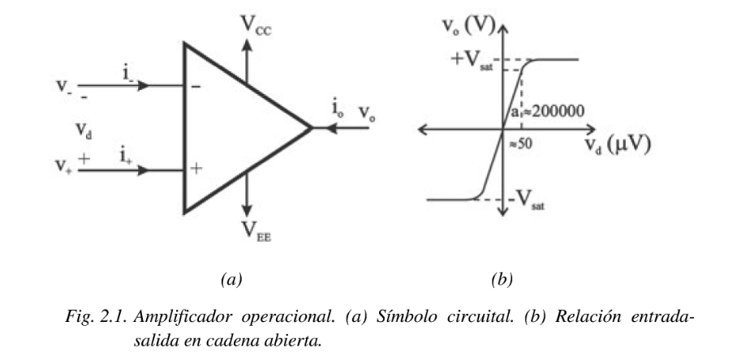
Amplificación
14
SISTEMAS DE CONTROL INDUSTRIAL
El amplificador Operacional
Granda Miguel, M., & Mediavilla Bolado, E. (2015). Instrumentación electrónica: transductores y acondicionadores de señal.

Slide 15
Amplificación
15
SISTEMAS DE CONTROL INDUSTRIAL
El amplificador Operacional
El amplificador operacional es una clase especial de amplificador diferencial de tensión que se puede configurar para realizar una gran variedad de operaciones (suma, resta, multiplicación, integración…) mediante la selección adecuada de los componentes externos.
Esta construido por etapas con varios transistores.
Granda Miguel, M., & Mediavilla Bolado, E. (2015). Instrumentación electrónica: transductores y acondicionadores de señal.

Slide 16
Amplificación
16
SISTEMAS DE CONTROL INDUSTRIAL
El amplificador Operacional
Granda Miguel, M., & Mediavilla Bolado, E. (2015). Instrumentación electrónica: transductores y acondicionadores de señal.
Revisar capitulo 2 para extender la información

Slide 17
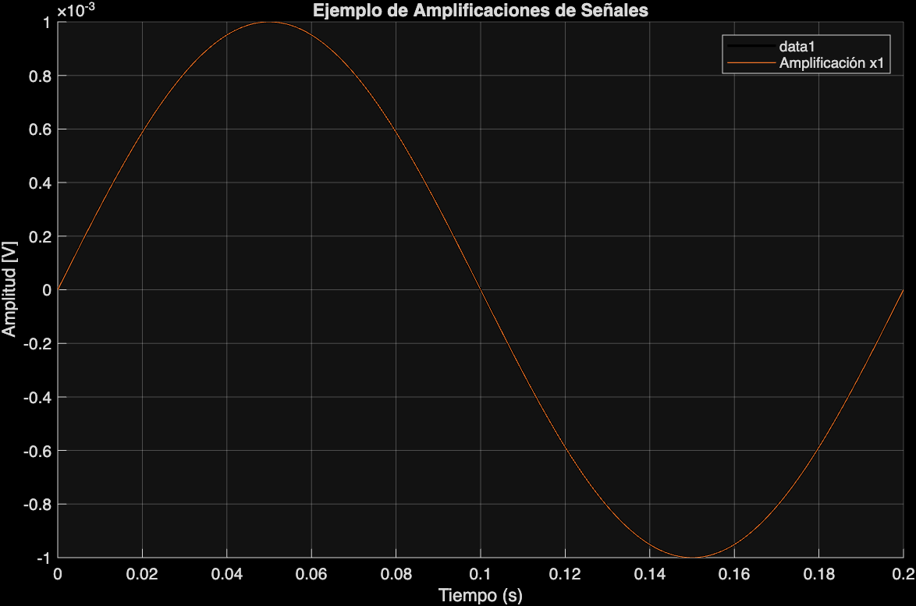
Amplificación
17
SISTEMAS DE CONTROL INDUSTRIAL
Ejemplo en Matlab de amplificación
- (Señal 1 mV a 5Hz) que va a ser procesada por un Arduino.

Slide 18
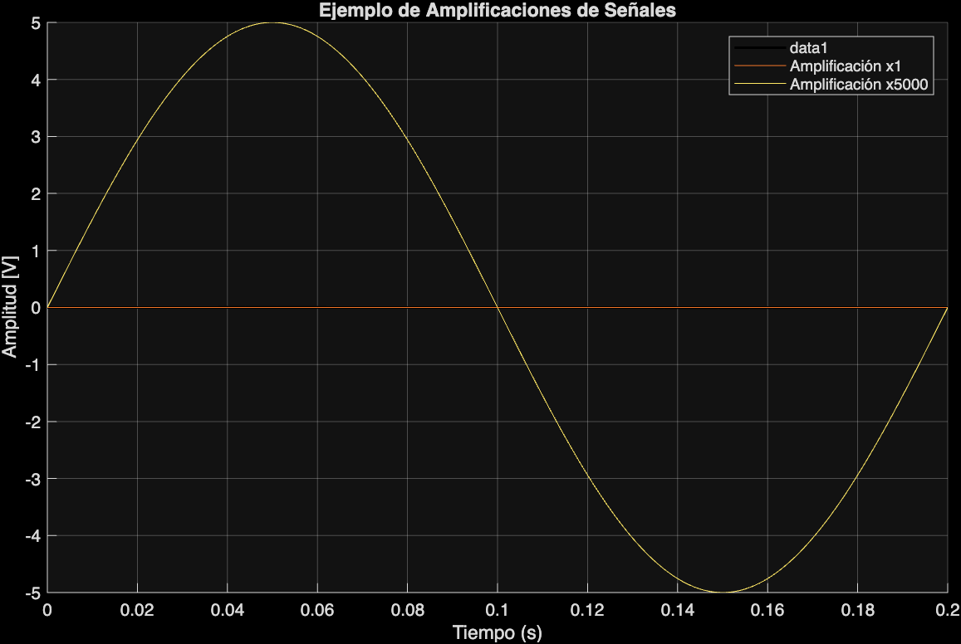
Amplificación
18
SISTEMAS DE CONTROL INDUSTRIAL
Ejemplo en Matlab de amplificación
- (Señal 1 mV a 5Hz) que va a ser procesada por un Arduino.

Slide 19
Amplificación
19
SISTEMAS DE CONTROL INDUSTRIAL
Ejercicio
Amplifique la señal del Script “HeartSignal.m” de tal forma que pueda ser procesada por una señal analógica de un PLC que trabaja con GPIOs de 3.3V

Slide 20
Amplificación
20
SISTEMAS DE CONTROL INDUSTRIAL
Ruido
Se denomina generalmente ruido a cualquier perturbación indeseada, generalmente aleatoria, que oscurece o interfiere con la señal de interés. La presencia de ruido degrada la calidad de una señal e impone un límite mínimo en el tamaño en que la señal puede ser detectada, medida e interpretada adecuadamente.

Slide 21
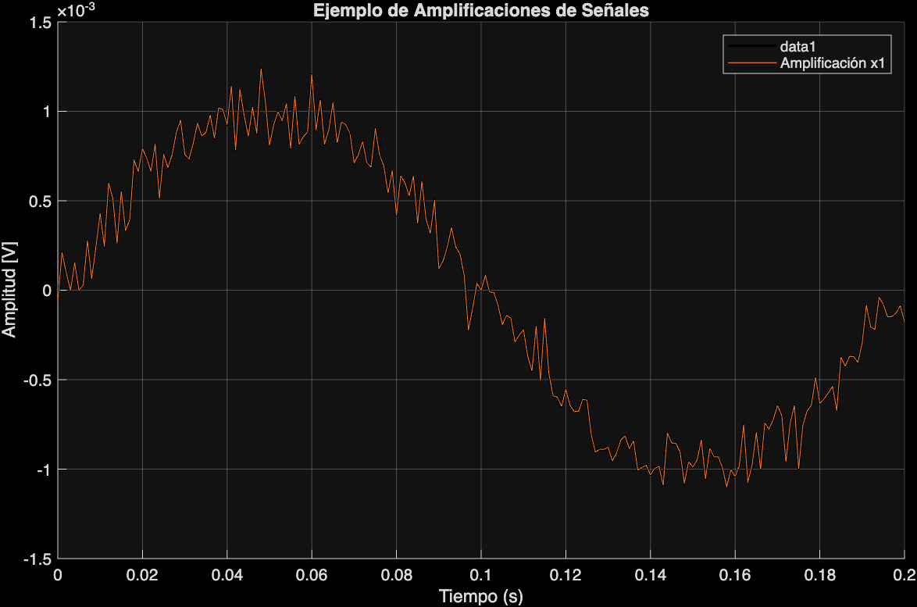
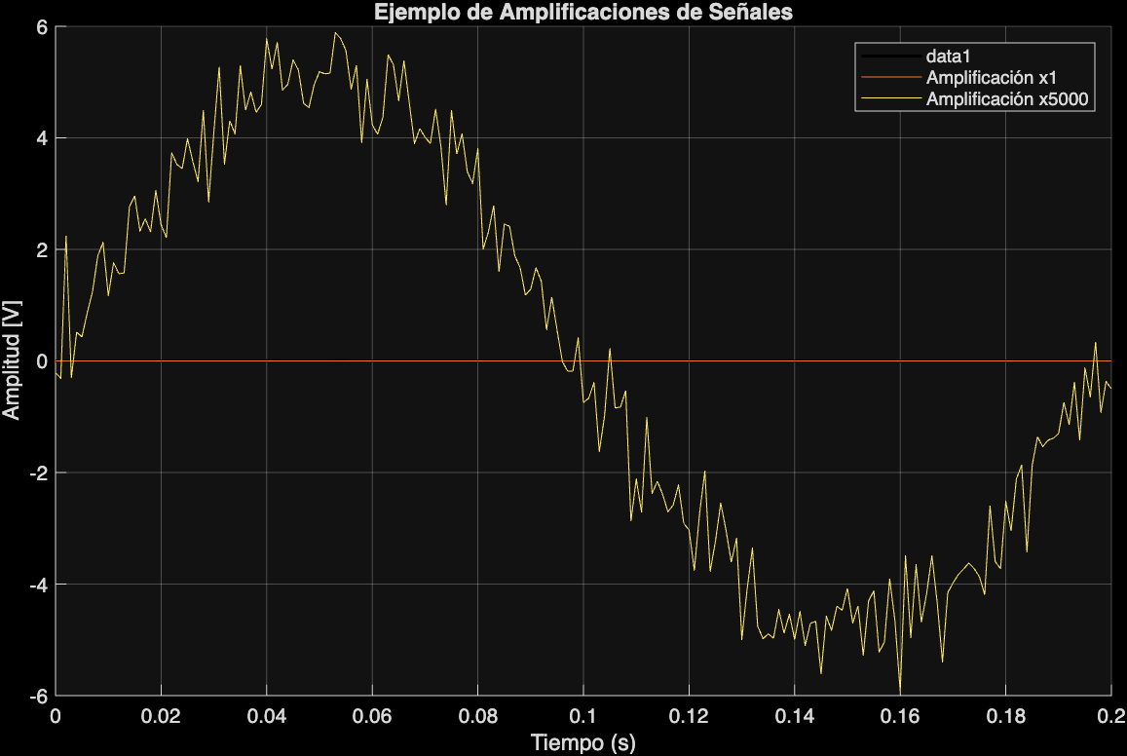
Amplificación
21
SISTEMAS DE CONTROL INDUSTRIAL
Ejemplo en Matlab de amplificación de ruido

Slide 22
Amplificación
22
SISTEMAS DE CONTROL INDUSTRIAL
Ejercicio
Amplifique la señal del Script “HeartSignal.m” de tal forma que pueda ser procesada por una señal analógica de un PLC que trabaja con GPIOs de 3.3V, pero esta vez elimine el simbolo “%” del código
¿En términos prácticos REALES que efecto considera puede generar este ruido?

Slide 23
Amplificación
23
SISTEMAS DE CONTROL INDUSTRIAL
Ruido
El ruido puede ser producido por fenómenos tales como:
La agitación térmica de los electrones en resistencias.
La generación y recombinación aleatoria de pares electrón-hueco en los semiconductores
Una interacción indeseada entre el circuito y el entorno o entre diferentes partes del mismo circuito. Por ejemplo, a través de capacidades parásitas entre circuitos adyacentes o debido al ruido inyectado en el circuito por la fuente de alimentación y las líneas de tierra.

Slide 24
Amplificación
24
SISTEMAS DE CONTROL INDUSTRIAL
Tipos de amplificadores clave en Acondicionamiento de Señales
En el acondicionamiento de señales, se emplean distintos tipos de amplificadores según la aplicación:
Amplificador Operacional (AO): Es el componente más versátil para el acondicionamiento analógico. Se trata de un circuito integrado que, con la ayuda de componentes externos, puede configurarse para una amplia variedad de funciones. Las configuraciones más comunes incluyen el amplificador inversor, que amplifica y desfasa la señal 180° ; no inversor, que amplifica sin desfase ; y el diferencial, que resta dos señales de entrada, amplificando únicamente su diferencia y eliminando la componente de modo común.
Granda Miguel, M., & Mediavilla Bolado, E. (2015). Instrumentación electrónica: transductores y acondicionadores de señal.

Slide 25
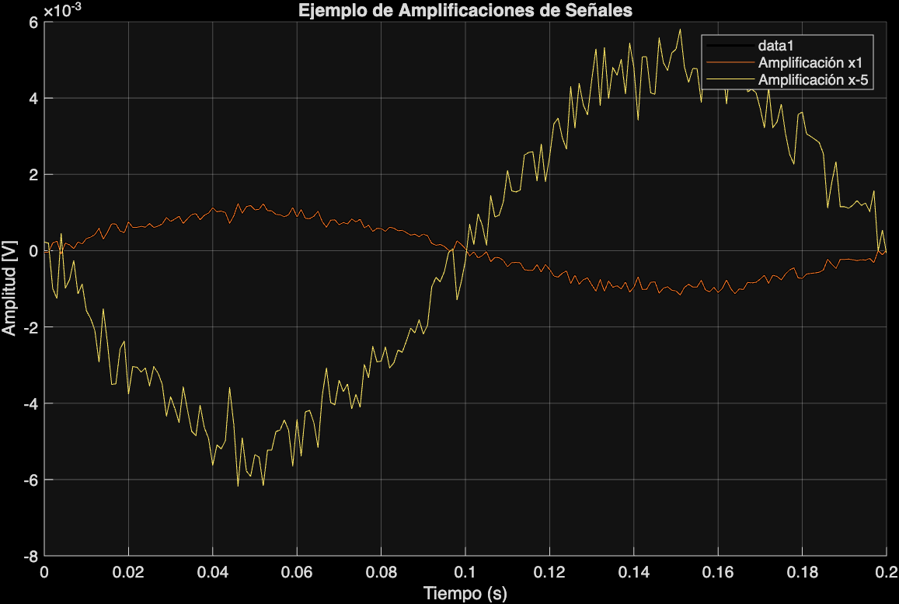
Amplificación
25
SISTEMAS DE CONTROL INDUSTRIAL
Tipos de amplificadores clave en Acondicionamiento de Señales
el amplificador inversor, que amplifica y desfasa la señal 180°
Granda Miguel, M., & Mediavilla Bolado, E. (2015). Instrumentación electrónica: transductores y acondicionadores de señal.

Slide 26
Amplificación
26
SISTEMAS DE CONTROL INDUSTRIAL
Tipos de amplificadores clave en Acondicionamiento de Señales
En el acondicionamiento de señales, se emplean distintos tipos de amplificadores según la aplicación:
Amplificador de Instrumentación: Una forma especializada de amplificador diferencial que se distingue por su alta impedancia de entrada, su alta ganancia y, sobre todo, su excelente Relación de Rechazo de Modo Común (CMRR). Esta característica lo hace ideal para amplificar señales débiles en presencia de grandes interferencias de modo común
Granda Miguel, M., & Mediavilla Bolado, E. (2015). Instrumentación electrónica: transductores y acondicionadores de señal.

Slide 27
Amplificación
27
SISTEMAS DE CONTROL INDUSTRIAL
Tipos de amplificadores clave en Acondicionamiento de Señales
En el acondicionamiento de señales, se emplean distintos tipos de amplificadores según la aplicación:
Amplificador de Aislamiento: Diseñado para proporcionar aislamiento galvánico, lo que significa que separa eléctricamente la entrada de la salida. Es crucial para proteger el equipo de altos voltajes o para eliminar los bucles de tierra, permitiendo el paso de pequeñas señales diferenciales. Se implementan usando transformadores, optoacopladores o acoplamiento capacitivo
Granda Miguel, M., & Mediavilla Bolado, E. (2015). Instrumentación electrónica: transductores y acondicionadores de señal.

Slide 28
Amplificación
28
SISTEMAS DE CONTROL INDUSTRIAL
Realice la lectura del capitulo 4.1 y 4.2 del libro “Instrumentación electrónica: transductores y acondicionadores de señal” disponible en elibro.
Granda Miguel, M., & Mediavilla Bolado, E. (2015). Instrumentación electrónica: transductores y acondicionadores de señal.

Slide 29

FILTRADO
29
SISTEMAS DE CONTROL INDUSTRIAL
Imagine que está escuchando su canción favorita en la radio, ¡pero de repente se oye un ruido molesto como un "pshhhhh"!
El filtrado de señales es como tener una herramienta que quita ese ruido indeseado para que solo se escuche la música.

Slide 30
¿Qué es el filtrado?
30
SISTEMAS DE CONTROL INDUSTRIAL
El filtrado es un proceso fundamental dentro del acondicionamiento de señales, cuyo objetivo principal es separar la información valiosa de las perturbaciones o ruidos indeseados. Esto se logra mediante técnicas que atenúan o eliminan componentes no deseados del espectro de la señal, preservando la información relevante para su posterior análisis o procesamiento.

Slide 31
¿Principios y Métodos de Filtrado?
31
SISTEMAS DE CONTROL INDUSTRIAL
Filtrado Analógico y Digital:
El filtrado puede realizarse tanto en el dominio analógico (antes de la conversión a digital) como en el digital (después de la conversión).
Los filtros analógicos suelen ser circuitos pasivos o activos, mientras que los digitales emplean algoritmos matemáticos.
Finkel, A., & Bookman, R. (1997). Principles of Signal Conditioning. Current Protocols in Neuroscience, 00. https://doi.org/10.1002/0471142301.ns0602s00.

Slide 32
¿Principios y Métodos de Filtrado?
32
SISTEMAS DE CONTROL INDUSTRIAL
Tipos de Filtros:
Se utilizan filtros pasa-bajo, pasa-alto, pasa-banda y rechaza-banda, dependiendo de las frecuencias que se desean conservar o eliminar.
Lázaro-Galilea, J., De-La-Llana-Calvo, Á., Luna-Vázquez, C., Gardel-Vicente, A., Bravo-Muñoz, I., & Cruz-De-La-Torre, C. (2025). Electronic Circuit for the Signal Conditioning of PSD Optical Sensors. IEEE Transactions on Instrumentation and Measurement, 74, 1-16. https://doi.org/10.1109/TIM.2025.3542147.

Slide 33
FILTRADO
33
SISTEMAS DE CONTROL INDUSTRIAL
El objetivo principal es mejorar la Relación Señal-Ruido (SNR), idealmente después de la etapa de amplificación.

Slide 34
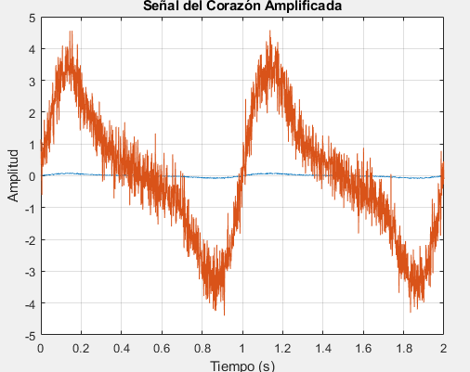
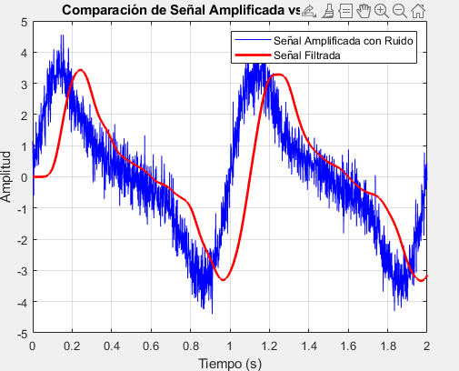
FILTRADO
34
SISTEMAS DE CONTROL INDUSTRIAL
El objetivo principal es mejorar la Relación Señal-Ruido (SNR), idealmente después de la etapa de amplificación.
A continuación, se observa una señal (naranja) contaminada con ruido de alta frecuencia. La señal roja representa el resultado después de aplicar un filtro pasa-bajo.

Slide 35
Clasificación de Filtros
35
SISTEMAS DE CONTROL INDUSTRIAL
Los filtros se clasifican según la banda de frecuencia sobre la que actúan.
Filtro Pasa-Bajo (Low-Pass): Permite el paso de frecuencias por debajo de una frecuencia de corte (f c​ ). Ideal para eliminar ruido de alta frecuencia.Filtro Pasa-Alto (High-Pass): Permite el paso de frecuencias por encima de su frecuencia de corte. Útil para eliminar derivas lentas o componentes de DC.Filtro
Pasa-Banda (Band-Pass): Solo permite el paso de un rango específico de frecuencias.Filtro
Rechaza-Banda (Band-Stop o Notch): Elimina una banda de frecuencia muy específica. Su uso más común es para atenuar el ruido de la red eléctrica (60 Hz)

Slide 36
Ejercicio
36
SISTEMAS DE CONTROL INDUSTRIAL
Usando el script “Filtrado.m”
En la línea 30 cambie el parámetro “low” por el parámetro “high” (tipo de filtro)
¿Qué paso con la señal?

Slide 37
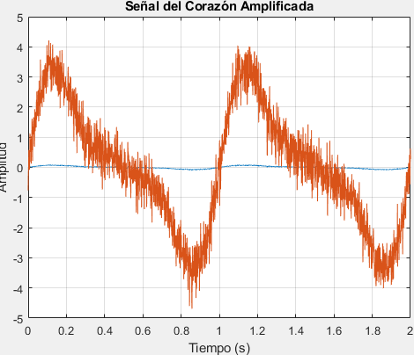
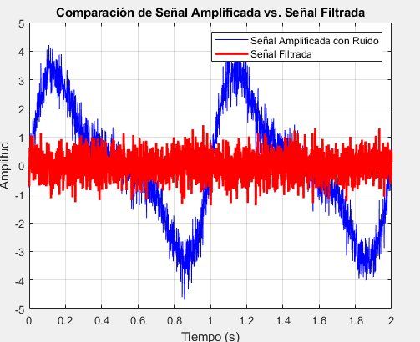
Ejercicio
37
SISTEMAS DE CONTROL INDUSTRIAL
Usando el script “Filtrado.m”
En la línea 30 cambie el parámetro “low” por el parámetro “high”

Slide 38
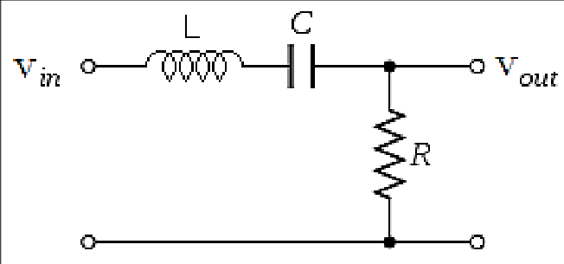
Filtros Pasivos vs. Activos
38
SISTEMAS DE CONTROL INDUSTRIAL
Filtros Pasivos:
Construidos solo con componentes pasivos (Resistencias, Capacitores, Inductores).
Filtros Pasivos:
Pueden atenuar la señal de interés, su comportamiento depende de la carga a la que se conectan (efecto de carga).

Slide 39
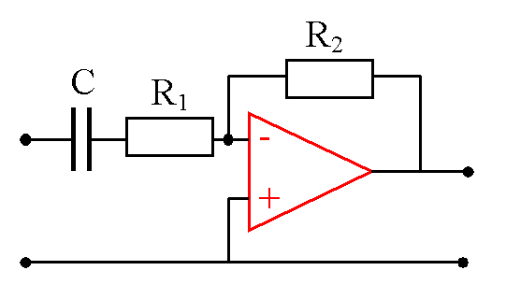
Filtros Pasivos vs. Activos
39
SISTEMAS DE CONTROL INDUSTRIAL
Filtros Activos:
Utilizan componentes activos (como Amplificadores Operacionales) junto con R y C.
Filtros Pasivos:
Requieren alimentación, son más complejos.

Slide 40
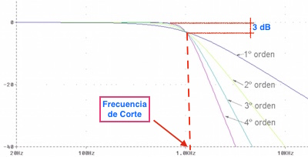
Orden y Tipo de Respuesta
40
SISTEMAS DE CONTROL INDUSTRIAL
Orden del Filtro: Determina qué tan abrupta es la transición entre la banda de paso y la banda de rechazo. Un filtro de orden superior tiene una atenuación (roll-off) más pronunciada.
1er orden: -20 dB/década
2do orden: -40 dB/década

Slide 41
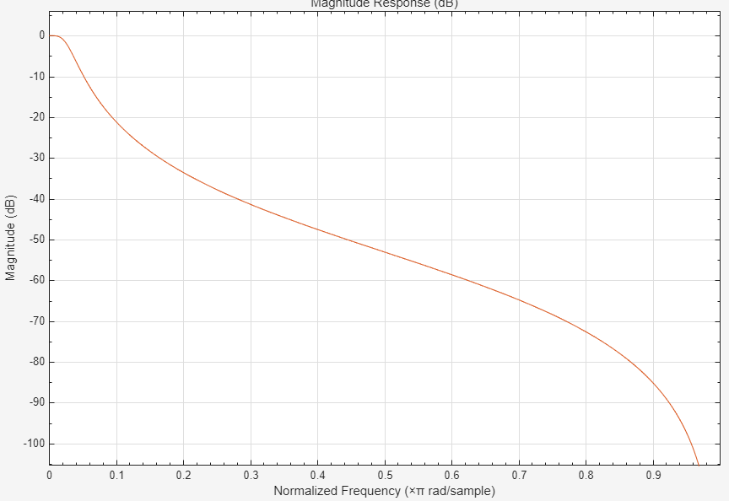
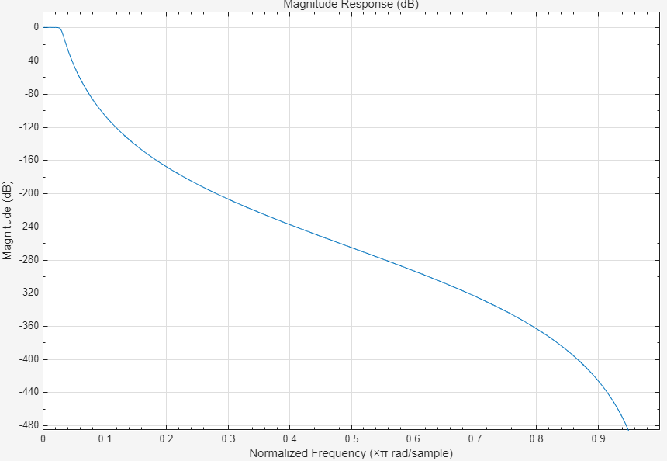
Ejercicio
41
SISTEMAS DE CONTROL INDUSTRIAL
Orden y Tipo de Respuesta
En el mismo script cambien en la línea 27 el orden del filtro de 2 a 15
esta vez elimine el simbolo “%” del código en la línea 44
¿Qué paso con la señal?

Slide 42
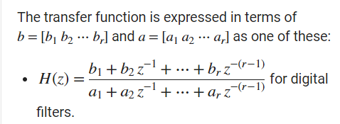
42
SISTEMAS DE CONTROL INDUSTRIAL
Proyecto
Diseñe usando un Arduino un acondicionador de señales que amplifique la señal de entrada de un potenciómetro y filtre digitalmente las señales superiores a 5Hz, usando una tasa de muestreo de 100 muestras por segundo. El orden del filtro debe ser de 10 o superior.

Slide 43
Ejercicio de Reflexión
43
SISTEMAS DE CONTROL INDUSTRIAL
Imagine que tiene un sensor que presenta la siguiente relación entre temperatura y voltaje (el voltaje en un valor digital de 10bits)
¿Cuál cree usted que seria el valor digital de la lectura para una temperatura de 50°C?
¿Por qué?
Lectura analogRead() | Temperatura (°C)
220 | 100
350 | 70
530 | 40
740 | 20
890 | 0
980 | -20

Slide 44
LINEALIZACIÓN
44
SISTEMAS DE CONTROL INDUSTRIAL
La linealización en el acondicionamiento de señales es el proceso mediante el cual se transforma la respuesta no lineal de un sensor, circuito o sistema en una relación lineal entre la señal de entrada y la de salida. El objetivo es que la señal resultante sea proporcional a la variable física medida, facilitando su interpretación, procesamiento y precisión en aplicaciones de control, monitoreo o adquisición de datos.

Slide 45
LINEALIZACIÓN
45
SISTEMAS DE CONTROL INDUSTRIAL
Muchos sensores tienen una característica de transferencia no lineal. Para obtener una medición precisa, esta no linealidad debe ser corregida. El proceso de corrección se denomina linealización
Fraden, J. (2016). Handbook of Modern Sensors: Physics, Designs, and Applications (5th ed.). Springer.

Slide 46
TÉCNICAS DE LINEALIZACIÓN
46
SISTEMAS DE CONTROL INDUSTRIAL
Existen dos enfoques principales para abordar la linealización:
Linealización por Hardware
Linealización por Software
Fraden, J. (2016). Handbook of Modern Sensors: Physics, Designs, and Applications (5th ed.). Springer.

Slide 47
TÉCNICAS DE LINEALIZACIÓN
47
SISTEMAS DE CONTROL INDUSTRIAL
Linealización por Software: Métodos Comunes
ablas de Consulta (Look-up Tables): Se crea una tabla en memoria con N puntos de calibración: (Valor Medido -> Valor Real). Para una nueva medición, el sistema encuentra los dos puntos más cercanos en la tabla y realiza una interpolación lineal para estimar el valor real.

Slide 48
TÉCNICAS DE LINEALIZACIÓN
48
SISTEMAS DE CONTROL INDUSTRIAL
Linealización por Software: Métodos Comunes
Aproximación Polinómica (Curve Fitting): Durante la calibración, se toman múltiples lecturas y se utiliza un método de regresión (como Mínimos Cuadrados) para encontrar los coeficientes de una ecuación polinómica

Slide 49
TÉCNICAS DE LINEALIZACIÓN
49
SISTEMAS DE CONTROL INDUSTRIAL
EJEMPLO
Abra el archivo Linealización.xlxs y observe el ejemplo de linealización por regresión polinómica.

Slide 50
50
SISTEMAS DE CONTROL INDUSTRIAL
¿Preguntas?

